Slide 2
Bu sunum İşleyen Zeka’nın katkılarıyla hazırlanmıştır.
İşleyen Zeka örnek içeriklerine aşağıdaki linkten ulaşabilirsiniz:
https://www.egetolgayaltinay.com/contents/31/5

Slide 3
Public Buildings & Actions
(Halka Açık Yerler ve Eylemler)

Slide 4
Amusement Park:
Art Gallery:
Eğlence Parkı
Sanat Galerisi
Have fun:
Eğlenmek
See paintings:
Tabloları görmek
Ride the roller coaster:
Exhibit paintings:
Hız trenine binmek
Tablo sergilemek
Bakery:
Bank:
Fırın
Banka
Withdraw/Draw Money:
Buy some bread:
Para çekmek
Ekmek almak
Send Money:
Para göndermek

Slide 5
Pharmacy:
Bookshop:
Chemist’s:
Kitap dükkanı
Eczane
Get some medicine:
Buy a book:
İlaç almak
Kitap satın almak
Buy some painkillers:
Ağrı kesici satın almak
Coffee Shop:
Greengrocery:
Kahve Dükkanı
Manav
Drink something:
Bir şeyler içmek
Buy fruit and vegetables:
Meet friends:
Meyve ve sebze satın almak
Arkadaşlarla buluşmak

Slide 6
Fire station:
Grocery/Market:
İtfaiye merkezi
Market
Report a fire:
Do some shopping:
Bir yangın ihbarında bulunmak
Alışveriş yapmak
Hospital:
Library:
Hastane
Kütüphane
See a doctor:
Borrow a book:
Kitap ödünç almak
Doktora görünmek
Read a book:
Kitap okumak

Slide 7
Municipality:
Movie theatre:
City Hall:
Sinema
Belediye Binası
Get some documents:
Watch a movie:
Birkaç belge almak
Bir film izlemek
See the mayor:
Beled. Başkanını görmek
Museum:
Music Store:
Müze
Müzik Dükkanı
See the artworks:
Buy a guitar:
Sanat eserlerini görmek
Gitar satın almak
See the statues:
Buy some CDs:
Heykelleri görmek
CD satın almak

Slide 8
Park:
Police station:
Park
Polis Merkezi
Take a walk:
Report a crime:
Yürüyüş yapmak
Suç ihbarında bulunmak
Have a picnic:
Piknik yapmak
Post Office:
Restaurant:
Postane
Restoran
Send a letter:
Have dinner/lunch:
Bir mektup göndermek
Akşam/Öğle yemeği yemek
Send a parcel:
Kargo göndermek

Slide 9
Shopping Mall:
Alışveriş Merkezi
Department Store:
Büyük Mağaza
Buy some outfits:
Kıyafet satın almak
Buy some furniture:
Mobilya satın almak

Slide 10
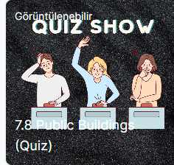
Konu ile ilgili oyuna aşağıdaki linkten ulaşabilirsiniz:
https://www.egetolgayaltinay.com/lessons/232

Slide 11
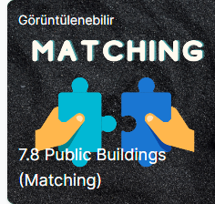
Konu ile ilgili oyuna aşağıdaki linkten ulaşabilirsiniz:
https://www.egetolgayaltinay.com/lessons/231

Slide 12
Konu ile ilgili oyuna aşağıdaki linkten ulaşabilirsiniz:
https://www.egetolgayaltinay.com/lessons/233

Slide 13
OTHER IMPORTANT WORDS
(DİĞER ÖNEMLİ KELİMELER)
Muffin:
Küçük kek
Learn:
Öğrenmek
Visit:
Ziyaret etmek
Attend:
Katılmak
Borrow:
Ödünç almak
Burglary:
Soygun
Need:
İhtiyaç duymak
Weekend:
Haftasonu
Meet friends:
Arkadaşlarla buluşmak
Delicious:
Lezzetli
Jewellery:
Mücevher
Toothpast:
Diş macunu
Feel ill:
Hasta hissetmek

Slide 14
Exresssing Purpose
(Amaç Belirtme)

Slide 15
Bir eylemin yapılma amacını belirtmek için cümlenin sonuna «to + V1» yapısı getirilir.
I went to hospital.
(Ben hastaneye gittim.)
(Ben hastaneye doktora görünmek için gittim.)
I went to hospital to see a doctor.
I went to bakery.
(Ben fırına gittim.)
(Ben fırına ekmek satın almak için gittim.)
I went to bakery to buy some bread.

Slide 16
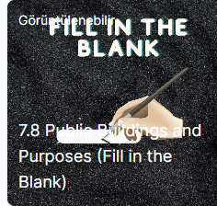
Konu ile ilgili oyuna aşağıdaki linkten ulaşabilirsiniz:
https://www.egetolgayaltinay.com/lessons/234

Slide 17
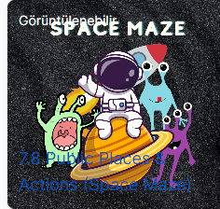
Konu ile ilgili oyuna aşağıdaki linkten ulaşabilirsiniz:
https://www.egetolgayaltinay.com/lessons/235

Slide 18
Ünite sonu kelime oyununa aşağıdaki linkten ulaşabilirsiniz:
https://www.egetolgayaltinay.com/lessons/236

Slide 19
SAMPLE
QUESTIONS

Slide 20
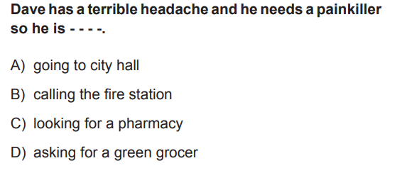

Slide 21
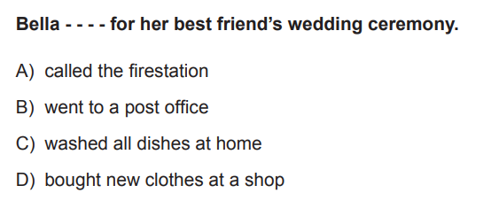

Slide 22
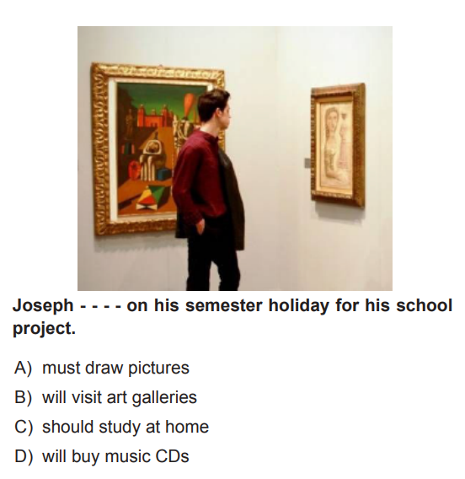

Slide 23
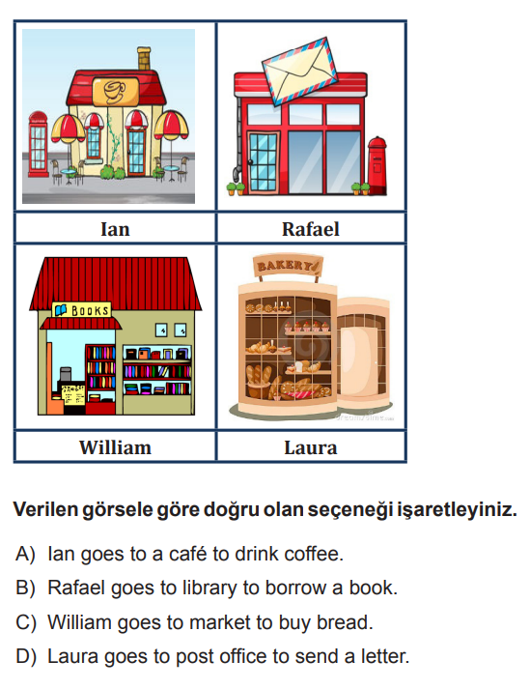

Slide 24
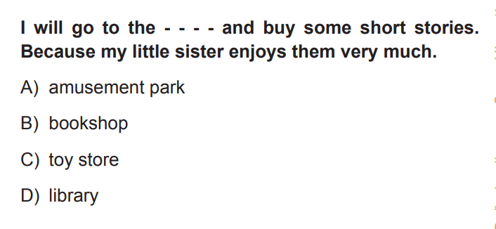

Slide 25
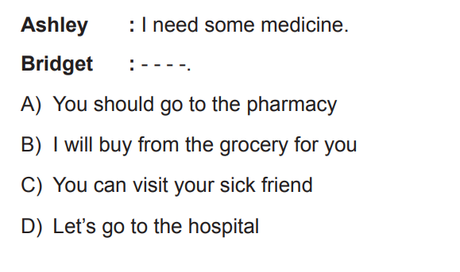

Slide 26
Sunuma katkılarından dolayı
İşleyen Zeka ailesine teşekkürler.
İşleyen Zeka içeriklerine aşağıdaki linkten ulaşabilirsiniz:
https://www.egetolgayaltinay.com/contents/31/5

Slide 27
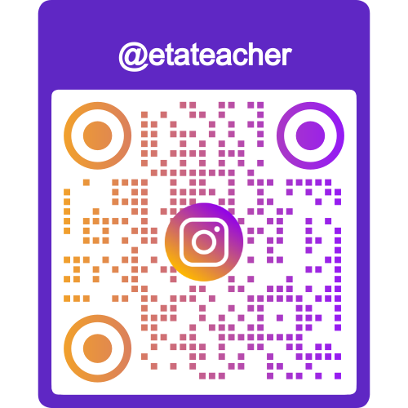
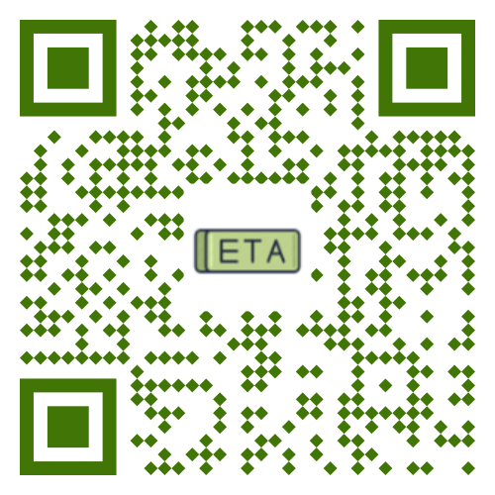
Ege Tolgay Altınay
Akköprü Ortaokulu Tuşba/VAN
Bu, ve benzeri içerikler için: www.egetolgayaltinay.com adresini ziyaret edebilirsiniz.

